Slide 1
点燃
品牌私域运营中心
关于用户缔结成交的复盘
部门： 项目三部
姓名： 张彦莎
花名： 九宫
最专业的品牌私域运营服务商
帮你管理最有价值的用户资产

Slide 2
目录
案例目标
案例关键词
案例中亮点及可复用的点
针对案例的延伸思考
案例中待优化点及改善方案
案例概述（或运作流程）

Slide 3
案例目标
目标
增进客户关系
促进转化及复购

Slide 4
案例关键词
1
说服原理
2
顾问式销售
3
全场景沟通
4
推销VS分享

Slide 5
案例概述
3、一致性
2、互惠——内容、价值
4、从众——水军带动
5、权威——IP打造/
顾问式销售
说服的原理
1、友谊——陪伴、关怀
6、稀缺——限时限量/倒计时

Slide 6
案例概述
友谊原则——暖身不销售，销售不暖身。
如何暖身？
像朋友一样聊天
对放是你最好的朋友，你会对他怎么做？你会推荐她什么？
注意不要用您等字眼（严重客诉情况除外）
2、听对方想说的
聆听、了解
1、说对方想听的
真诚赞美（遇物加价、遇人减龄）
3、说我想说
人设建立/缔结

Slide 7
案例概述
聊些什么？
FORMHD原则
F——Family家庭、情感
O——Occupation职业、事业
R——Recreation娱乐、休闲
M——Money金钱、收入、消费
H——Healthy健康、身材、美丽
D——Dream梦想、愿景、价值观

Slide 8
案例概述
需求如何挖掘？
观念沟通场景：
1、朋友圈、社群内容
2、水军带动
3、私聊话术
什么时候销售？
当你觉得你不说都对不起别人了的时候：
1、对方真的很需要
2、现在真的很优惠
顾问式销售
1、提问诊断
2、观念沟通/给愿景、下危机
你为什么要关注你的身材/牙齿美白/口腔清晰
3、专业建议
4、产品推荐
5、异议处理
6、缔结成交
什么是需求？
她胖，所以她需要减肥，给她推荐代餐——你的需求而不是用户的需求
只有用户真正重视和想要的才是她/他的需求

Slide 9
案例概述
ABC法则——借力使力不费力
A B C
可以借力的人、事、物
专家
明星
水军
故事
品牌
图片
文案
优惠
效果
连接A和C的桥梁——你
B要做的是T-UP(推崇)A
淘宝比价
滤镜
专家介绍
客户

Slide 10
案例概述
成交=异议处理
提出异议=成交信号
常见异议
你是谁？
我为什么要听你说？
我为什么要相信你？
我为什么要买？
我为什么要在这里买？
我为什么要现在就买？
我为什么要买这么多？
真的这么有用么？
有没有副作用？
多久才能有用？
我懒得用怎么办？
水军提问=异议处理过程

Slide 11
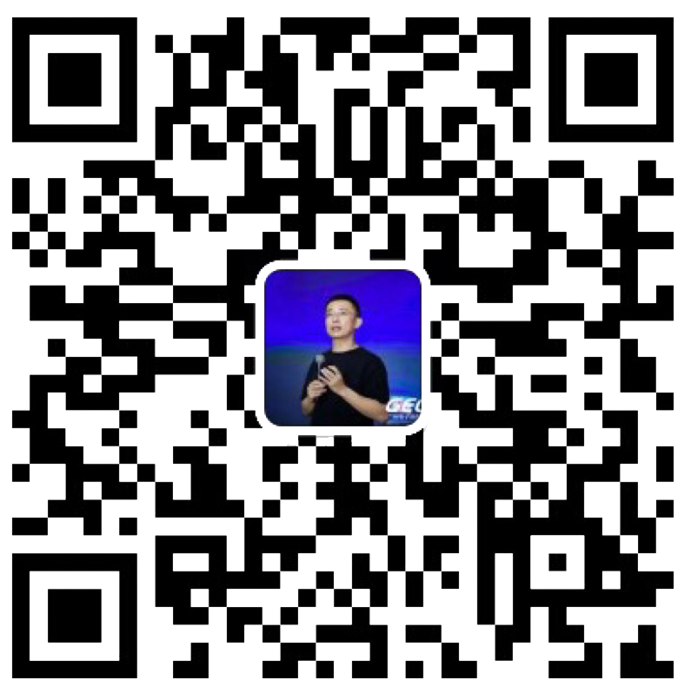
点燃
品牌私域运营中心
最专业的品牌私域运营服务商
帮你管理最有价值的用户资产
Wei Zi Jun
+86 139 0227 0098
WeChat
510970969@qq.com

